Slide 1
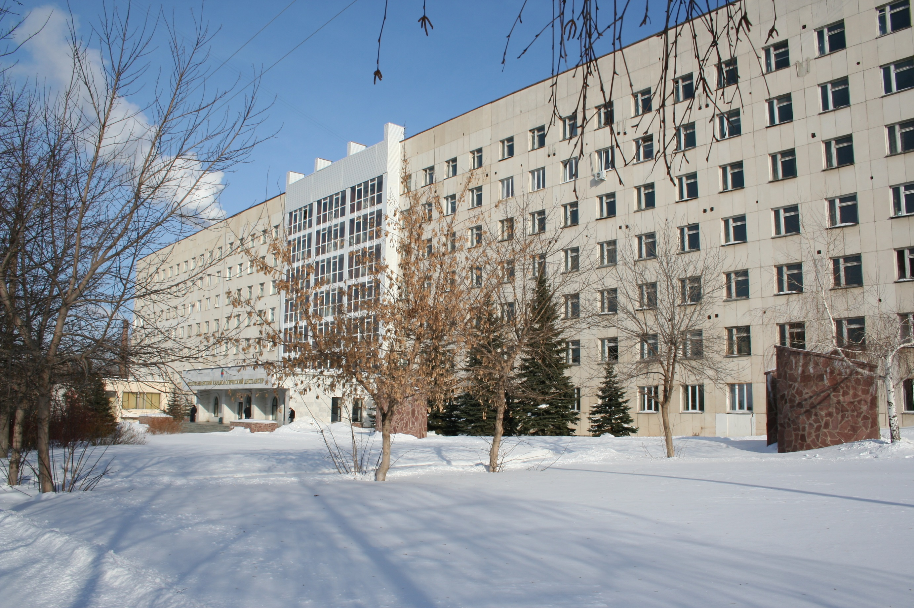
Алгоритмы диагностики врождённых пороков сердца у детей. Пороки с обструкцией системного кровотока
Профессор Т.Б.Хайретдинова
Уфа - 2020

Slide 2
Пороки с обструкцией системного кровотока
1. Стеноз аортального клапана
2. Коарктация аорты (КоА)
3. Перерыв дуги аорты

Slide 3
Стеноз аортального клапана

Slide 4
Стеноз аортального клапана

Slide 5
Стеноз аортального клапана
Врожденный КСА – врожденный порок сердца, характеризующийся препятствием кровотоку на уровне клапана аорты.
Стенозирующее поражение ограничено клапанным
кольцом и створками клапана.

Slide 6
Стеноз аортального клапана
Эпидемиология
Частота встречаемости врождённого стеноза аортального клапана составляет 3-6% всех ВПС.
Смертность составляет 23+5% в течение 1-го года жизни.
Она снижается до 1,2% в год в последующие 20 лет. Затем повышается ежегодно, и в возрасте от 30 до 60 лет составляет 3,0; 3,5; 6,0 и 8,5% на каждые последующие 10 лет соответственно.
Почти 60% больных доживает до 30 лет и почти 60% умирает до 40 лет.

Slide 7
Стеноз аортального клапана
Эпидемиология (продолжение)
От 4 до 18% детей с врождённым стенозом аортального клапана умирают внезапно, что составляет 1/5 всех внезапно умерших детей.
В течение первых 30 лет жизни опасность внезапной смерти составляет 0,4% в год.

Slide 8
СТЕНОЗ АОРТАЛЬНОГО КЛАПАНА
Гемодинамика
Гемодинамика характеризуется наличием градиента систолического давления между левым желудочком и аортой вследствие препятствия току крови.
В качестве механизма компенсации развиваются:
- гипертрофия миокарда левого желудочка;
- увеличение внутрижелудочкового давления.

Slide 9
Стеноз аорты
В зависимости от места расположения сужения стеноз аорты подразделяется на клапанный, надклапанный, подклапанный.
Клапанный стеноз (70 %) - порок сопровождается гипоплазией ЛЖ, выраженная гипоплазия приводит к синдрому гипоплазии левого сердца. Выраженное нарушение кровообращения в коронарных сосудах и ишемия, связанные с гипертрофией миокарда, приводят к фиброэластозу эндокарда.
Подклапанный стеноз (24 %) начинается на уровне клапанов и распространяется на (1 – 3) см в ЛЖ.

Slide 10
Стеноз аортального клапана
К
Критерии диагностики
Клинические:
1) повышенная утомляемость;
2) сердцебиение (особенно при физической активности);
3) одышка (особенно при физической активности):
4) потливость;
5) головные боли:
6) приступы головокружения;
7) потери сознания;
8) бледность кожных покровов;

Slide 11
Стеноз аортального клапана
Критерии диагностики (продолжение)
Клинические:
9) эпизодов необъяснимых носовых кровотечений;
10) приступов стенокардитических болей вследствие дефицита коронарного кровотока;
11) приступов нарушений ритма;
12) эпизодов внезапной сердечной смерти и/или проведении
мероприятий по сердечно-лёгочной реанимации.
У новорождённых с критическим клапанным стенозом стабильное состояние сохраняется из-за наличия ОАП. Картина резко ухудшается после закрытия ОАП.

Slide 12
Стеноз аортального клапана Диагностика
Пальпация
1. Разлитой верхушечный толчок.
2. В ряде случаев на основании сердца пальпаторно определяется систолическое дрожание, передающееся в яремную ямку и по ходу сонных артерий.

Slide 13
Стеноз аортального клапана Диагностика Перкуссия
Расширение границ сердца влево вследствие гипертрофии левого желудочка.

Slide 14
Стеноз аортального клапана Диагностика
Аускультация сердца и сонных артерий
1) ослабление II тона или его полное исчезновение вследствие ослабления (исчезновения) аортального компонента;
2) появление раннего систолического «клика» на верхушке сердца, который исчезает при выраженном стенозе;
3) наличием грубого систолического шума с максимумом во II межреберье справа и иррадиацией в сонные артерии, иногда вдоль левого края грудины к верхушке сердца;
4) присутствием у части пациентов диастолического шума регургитации на аортальном клапане.
2

Slide 15
Стеноз аортального клапана
Лабораторная диагностика
1. Анализ газового состава крови с целью оценки газообмена и степени выраженности метаболических нарушений у новорожденных пациентов, находящихся в критическом состоянии ввиду наличия выраженного стеноза.
2. Коагулограмма и подсчет числа тромбоцитов для прогноза риска периоперационных кровотечений и величины кровопотери.
3. Гематологические исследования для выявления дооперационной анемии и ее своевременной терапии.

Slide 16
СТЕНОЗ АОРТАЛЬНОГО КЛАПАНА
Критерии диагностики (продолжение)
Инструментальные
ЭКГ:
- отклонение ЭОС влево;
- гипертрофия миокарда левого желудочка;
- смещение ниже изолинии сегмента ST и инверсия зубца Т в отведениях V_{5,6}
Рекомендуется выполнять ЭКГ и измерять артериальное давление детям с диагностированным стенозом аортального клапана во время физических нагрузок для того, чтобы определить уровень допустимой физической нагрузки (при отсутствии симптомов болезни).

Slide 17
Стеноз аортального клапана Инструментальная диагностика
Электрокардиограмма (ЭКГ)
Рекомендуется ежегодное проведение ЭКГ-исследования детям с диагностированным стенозом аортального клапана, если показатель среднего градиента при допплеровском исследовании более 30 мм рт. ст. или пиковый градиент более 50 мм рт. ст.

Slide 18
Стеноз аортального клапана Инструментальная диагностика
Электрокардиограмма (ЭКГ) (продолжение)
Рекомендуется проведение ЭКГ-исследование раз в 2 года детям с установленным диагнозом стеноз аортального клапана, если показатель среднего градиента при допплеровском исследовании менее 30 мм рт. ст. или пиковый градиент менее 50 мм рт. ст.
Рекомендуется выполнять ЭКГ и измерять артериальное давление детям с диагностированным стенозом аортального клапана во время физических нагрузок для того, чтобы определить уровень допустимой физической нагрузки (при отсутствии симптомов болезни).

Slide 19
Стеноз аортального клапана Инструментальная диагностика
Рентгенография грудной клетки
в трех проекциях
1. При гемодинамически незначительном или умеренном врожденном
КСА лёгочный рисунок может быть не изменен.
2. Усиление лёгочного рисунка по «венозному» типу - признак выраженного стеноза аортального клапана.
3. Размеры сердца при отсутствии сопутствующей кардиальной патологии (аномалия МК, фиброэластоз, септальные дефекты) длительное время могут оставаться нормальными.
4. При увеличении ЛЖ тень сердца в прямой проекции приобретает характерную конфигурацию – имеется резко выраженная талия сердца, а закругленная, приподнятая верхушка образует с диафрагмой острый угол. В косых проекциях визуализируется гипертрофированный левый желудочек.

Slide 20
Стеноз аортального клапана Инструментальная диагностика
Рентгенография грудной клетки
в трех проекциях
5. Увеличение тени левого предсердия свидетельствует о выраженном стенозе аортального клапана.
6. Постстенотическое расширение восходящей аорты - характерный рентгенологический признак врождённого стеноза аортального клапана.

Slide 21
Стеноз аортального клапана Инструментальная диагностика
Эхокардиография
Всем пациентам с подозрением на наличие стеноза аортального клапана рекомендуется выполнение эхокардиографического исследования для:
- выявления анатомического субстрата порока;
- определения степени нарушения гемодинамики.

Slide 22
СТЕНОЗ АОРТАЛЬНОГО КЛАПАНА
Критерии диагностики (продолжение)
Инструментальные
ЭхоКГ:
- деформация клапана;
- сращение и неполное раскрытие створок;
- расширение восходящей аорты;
- турбулентный поток в восходящем отделе аорты.

Slide 23
Стеноз аортального клапана Инструментальная диагностика
Эхокардиография
Всем пациентам с подозрением на наличие стеноза аортального клапана рекомендуется выполнение эхокардиографического исследования для:
- выявления анатомического субстрата порока;
- определения степени нарушения гемодинамики.

Slide 24
Стеноз аортального клапана Инструментальная диагностика
Левая вентрикулография
Всем пациентам с установленным по данным ЭхоКГ-исследования диагнозом стеноза аортального клапана рекомендуется выполнение левой вентрикулографии.
Характерно при стенозе аортального клапана:
1) утолщенные створки аортального клапана (куполообразно пролабирующие в систолу – при двустворчатом клапане);
2) дилатация восходящей аорты;
3) визуализация струи контраста, поступающего в восходящую аорту через центрально или эксцентрически расположенное отверстие клапана.

Slide 25
Коарктация аорты (КоА)

Slide 26
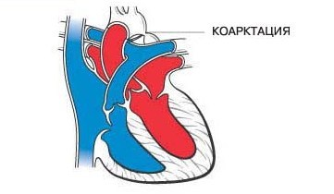
Коарктация аорты (КоА)
Коарктация аорты - врожденный порок, характеризующийся сегментарным сужением аорты в области ее перешейка на границе перехода дуги в нисходящую часть аорты.
Частота. (6-15) % среди всех ВПС, среди критических – до 10 %.
Гемодинамика характеризуется наличием двух режимов кровообращения:
артериальной гипертензии
в сосудах верхнего отдела
туловища
и конечностей и
артериальной гипотензии–
в нижних отделах.

Slide 27
Коарктация аорты (КоА)
Критерии диагностики
Клинические: резкая коарктация аорты проявляется уже в первые месяцы жизни:
1) сердечная недостаточность (тахикардия, одышка);
2) плохая прибавка в весе, гипотрофия II и III степени;
3) разница давления на верхних и нижних конечностях;
4) ослабление или отсутствие пульсаций на бедренных артериях;
5) анемия.

Slide 28
Коарктация аорты
Критерии диагностики (продолжение)
Инструментальные:
1) ЭКГ: гипертрофия миокарда левого желудочка (у новорожденных сочетается с гипертрофией миокарда правого желудочка);
2) R-графия сердца: расширение восходящей аорты, увеличение сердечной тени за счет левого желудочка;
3) ЭхоКГ: гипертрофия миокарда левого желудочка, сужение аорты и наличие ускоренного турбулентного потока в области перешейка, увеличение левого предсердия .

Slide 29
Коарктация аорты (КоА)
Критерии диагностики (продолжение)
Инструментальные:
ЭКГ: гипертрофия миокарда левого желудочка (у новорожденных сочетается с гипертрофией миокарда правого желудочка).
.

Slide 30
Коарктация аорты (КоА)
Критерии диагностики (продолжение)
Инструментальные
R-графия сердца:
- расширение восходящей аорты;
- увеличение сердечной тени за счт левого желудочка.
.
ё

Slide 31
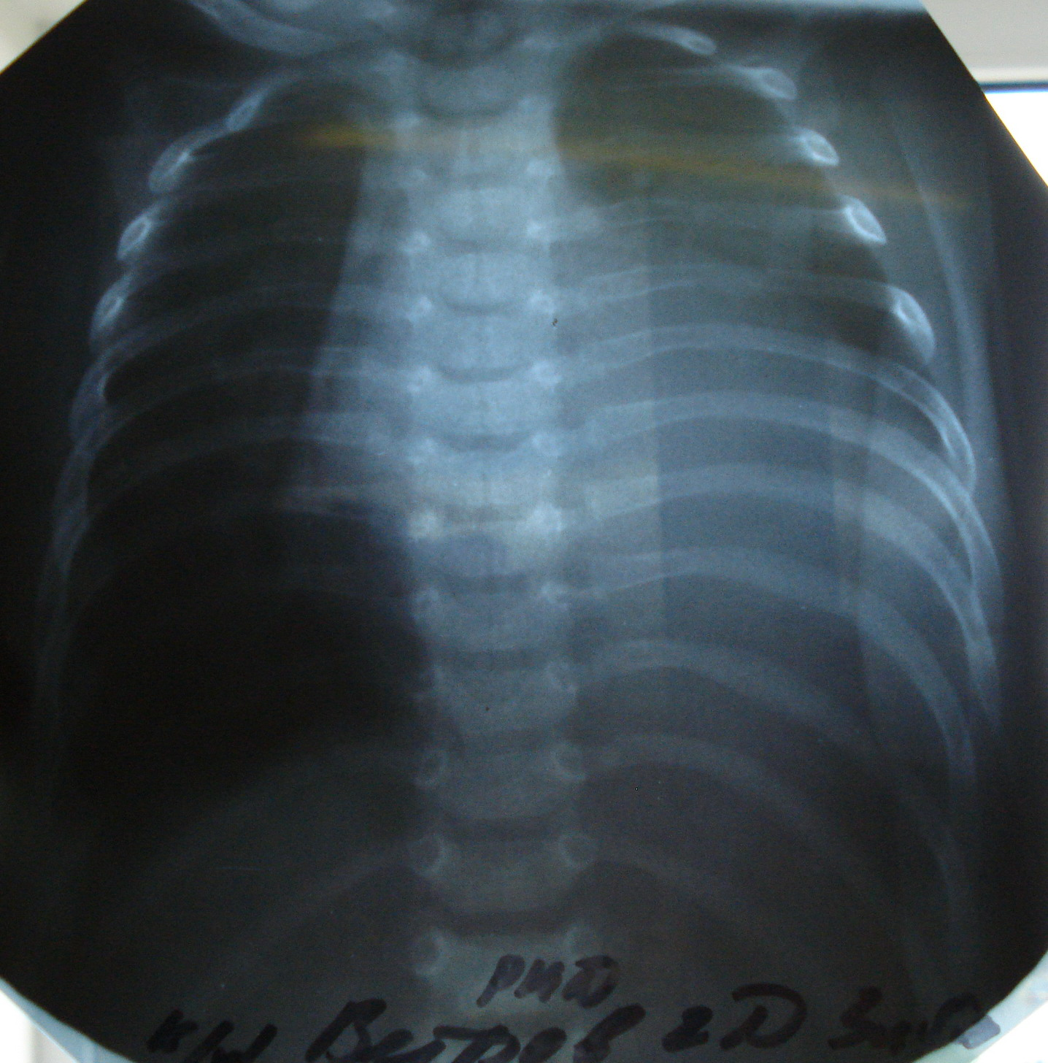
Размеры резко увеличены
в поперечнике.
КТИ 72%.
Сглаженность дуг сердца.
Усиление лёгочного рисунка.
Рентгенограмма органов грудной клетки ребёнка с КА

Slide 32
Коарктация аорты
Критерии диагностики (продолжение)
Инструментальные
ЭхоКГ:
- гипертрофия миокарда левого желудочка;
- сужение аорты и наличие ускоренного турбулентного потока в области перешейка;
- увеличение левого предсердия. .

Slide 33
Перерыв дуги аорты

Slide 34
Перерыв дуги аорты
Перерыв дуги аорты характеризуется полным отсутствием анатомической связи между поперечной дугой аорты или перешейком и нисходящей грудной аортой с различными вариантами отхождения брахиоцефальных артерий.
Тип А: отсутствие просвета аорты на уровне её перешейка.
Тип В: отсутствие просвета аорты между левой сонной артерией и подключичной артерией.
Тип С: отсутствие просвета аорты между брахиоцефальным стволом и левой сонной артерией.

Slide 35
Перерыв дуги аорты
Перерыв дуги аорты выявляют в изолированном виде только у 2% пациентов. Перерыв дуги аорты входит в группу эмбрионально связанных аномалий, к которым относятся:
- ДМЖП со смещением инфундибулярной перегородки кзади и субаортальным стенозом;
- ОАС;
- дефект аортолёгочной перегородки;
- транспозиция магистральных артерий;
- отхождение магистральных артерий от правого желудочка типа Taussig– Bing;
- синдром гипоплазии левых отделов сердца;
- некоторые формы двуприточного единственного желудочка.

Slide 36
Перерыв дуги аорты
Перерыв дуги аорты является крайним проявлением коарктации аорты, что и обусловливает схожесть их клинической картины.
Перерыв дуги аорты в 15% случаев является составляющей частью синдрома DiGeorge.

Slide 37
Перерыв дуги аорты
Клиническое обследование
Порок проявляется у новорожденных при сужении или закрытии артериального протока.
Пациенты поступают в состоянии сердечно-сосудистого шока или с сердечной недостаточностью.
Характерный клинический признак - различие пульса на руках, зависящее от типа перерыва.

Slide 38
Перерыв дуги аорты
Электрокардиография
Отмечаются признаки гипертрофии правого желудочка.

Slide 39
Перерыв дуги аорты
Рентгенография грудной клетки:
- кардиомегалия;
- усиленный лёгочный рисунок;
- лёгочно-венозный застой или отёк.

Slide 40
Перерыв дуги аорты
Эхокардиография
Порок может быть заподозрен по выраженному несоответствию размеров восходящей аорты и лёгочного ствола при наличии типичного несоосного ДМЖП вследствие отклонения кзади конусной перегородки.
Выявляется:
- «разорванность» дуги аорты;
- уменьшение левого желудочка;
- увеличение правого желудочка;
- нередко трикуспидальная регургитация.
Важным моментом эхокардиографического исследования является оценка степени гипоплазии выхода из ЛЖ, фиброзного кольца аортального клапана, восходящей аорты.

Slide 41
Перерыв дуги аорты
Катетеризация сердца
Диагностическая катетеризация сердца редко бывает необходима.
Большое расстояние между сонными артериями и нисходящей аортой однозначно указывает на перерыв дуги аорты.

Slide 42
Перерыв дуги аорты
Прогноз
Естественное течение порока неблагоприятное.
В течение первой недели жизни умирают 42,1% младенцев.
К 6 мес. выживаемость снижается до 26,3%.

